Slide 1
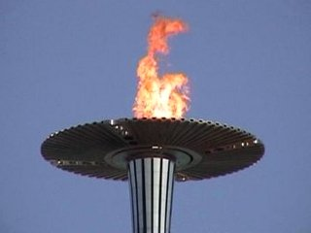
Огонь Первой молодежной зимней Олимпиады
Асеева Марина Владимировна, учитель физической культуры МБОУ – СОШ № 19
г. Армавир, Краснодарский край

Slide 2
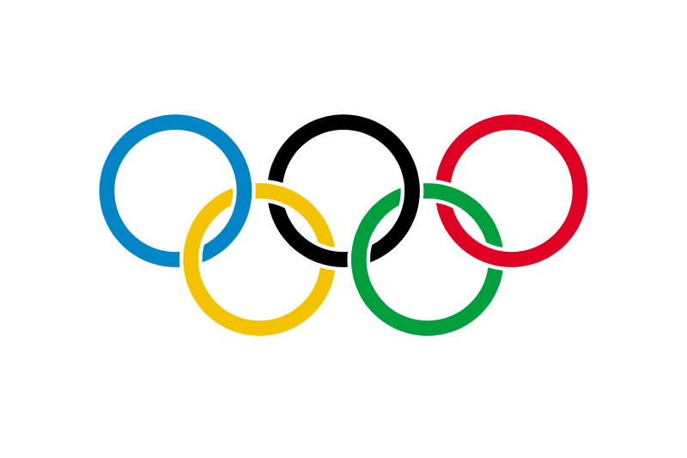
В Афинах состоялась церемония зажжения Олимпийского огня для Первых молодежных зимних Олимпийских игр. Они прошли в январе, в австрийском городе Инсбрук. В ходе театрализованной церемонии греческая актриса, игравшая роль жрицы античного храма, зажгла от солнечных лучей с помощью параболического зеркала факел на афинском историческом беломраморном стадионе "Панатинаикос", где в 1896 году состоялись первые современные Олимпийские игры.

Slide 3
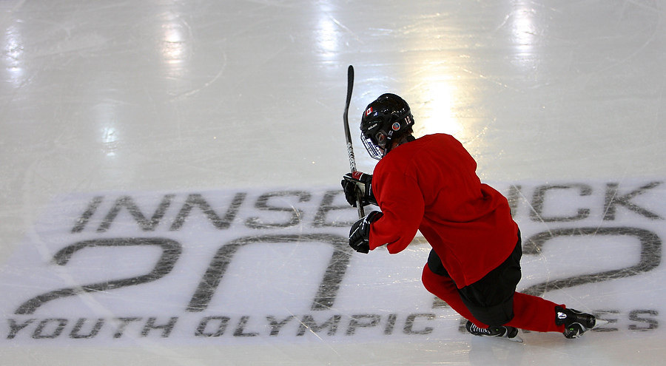
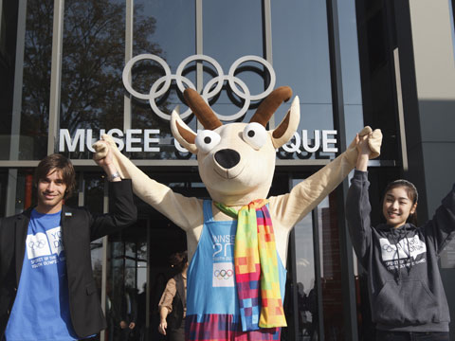
Жрица передала факел участнику факельной эстафеты, который вручил его президенту Национального олимпийского комитета (НОК) Греции Спиросу Капралосу, а тот - руководству НОК Австрии. Впервые сегодня в современной олимпийской истории Олимпийский огонь зажигался для города, в котором уже прошли две Олимпиады, а теперь состоится третья. В дополнение к Первым молодежным зимним Олимпийским играм, которые прошли в Инсбруке 13-22 января 2012 года, этот австрийский город был уже местом проведения Зимних Олимпийских игр в 1964 и 1976 годах.

Slide 4
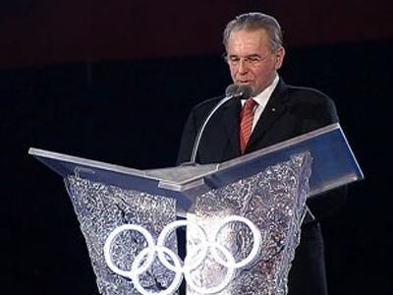
На церемонии присутствовали президент Международного олимпийского комитета (МОК) Жак Рогге, министр обороны и спорта Австрии Норберт Дарабош, руководители австрийского НОК, комитета по проведению Первых молодежных зимних Олимпийских игр-2012 и спортивных федераций. Президент МОК заявил, что "Олимпийский огонь и Эстафета Олимпийского огня символизируют ценности и идеалы, лежащие в сердце Олимпийского движения". "Они являются воплощением совершенства, дружбы и уважения, и они - искра, которая разожжет страсти и волшебство Первых зимних юношеских Олимпийских игр, - сказал Рогге. - Юношеская эстафета Олимпийского огня будет вдохновлять новые надежды и вселять новую мечту, особенно молодежи, а также приглашать население планеты пережить юношеские Олимпийские игры вместе со спортсменами".

Slide 5
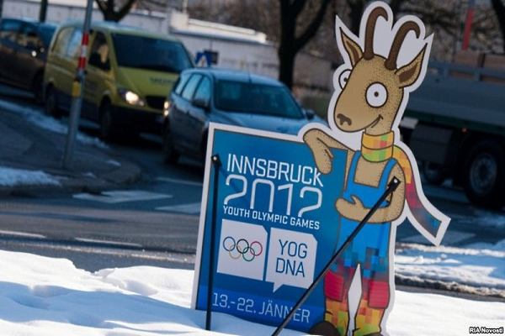
В течение девяти дней соревноваться в зимних видах спорта будут 1 тыс. 58 юных спортсменов в возрасте от 14 до 18 лет из 70 стран мира. На состязаниях разыграют 62 комплекта наград по биатлону, бобслею, горнолыжному спорту, керлингу, конькобежному спорту, лыжному двоеборью, лыжным гонкам, санному спорту, скелетону, сноуборду, фигурному катанию, фристайлу, хоккею, шорт-треку и прыжкам с трамплина.тттрамплина.трамплина.

Slide 6
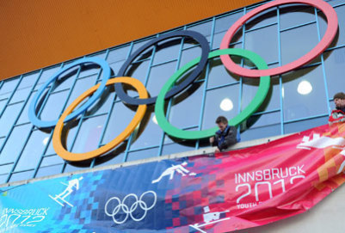
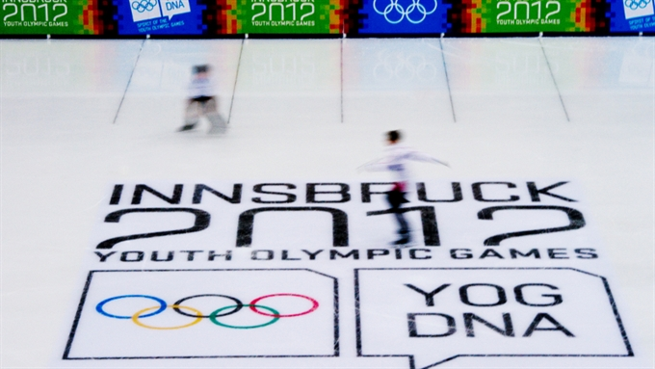
В программу первых зимних юношеских Олимпийских игр помимо классических зимних видов спорта включили три новых направления: прыжки с трамплина среди женщин, халф-пайп (ski halfpipe – выполнение трюков на лыжах (в желобе из снега) и слоупстайл на сноуборде (snowboard slopestyle – акробатические прыжки на трамплинах, пирамидах и пр., расположенных последовательно вдоль трассы).

Slide 7
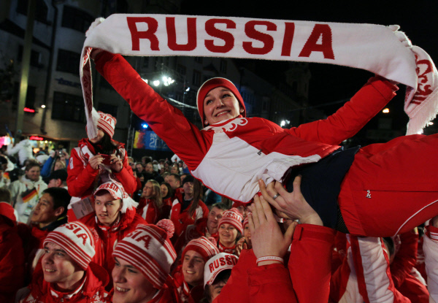
российская команда подобралась по-настоящему звездная: помимо восходящих звезд – фигуристов Аделины Сотниковой, Елизаветы Туктамышевой, Сергея Мозгова и Анны Яновской - в Олимпиаде участвуют дети и внуки известных спортсменов. Например, в соревнованиях по биатлону состязается Наталья Гербулова - дочь старшего тренера мужской сборной России по этому виду спорта Андрея Гербулова. Капитаном хоккейной команды стал Иван Николишин – сын известного игрока сборной России Андрея Николишина, а внук знаменитого голкипера, ныне президента Федерации хоккея России Владислава Третьяка, Максим Третьяк, вслед за дедушкой стал вратарем.

Slide 8
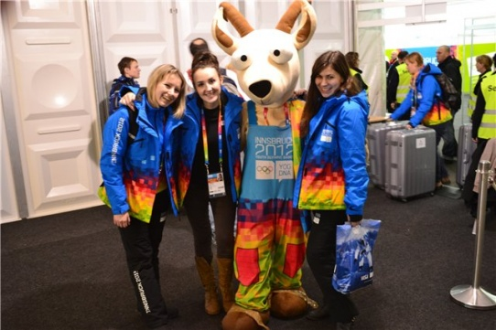
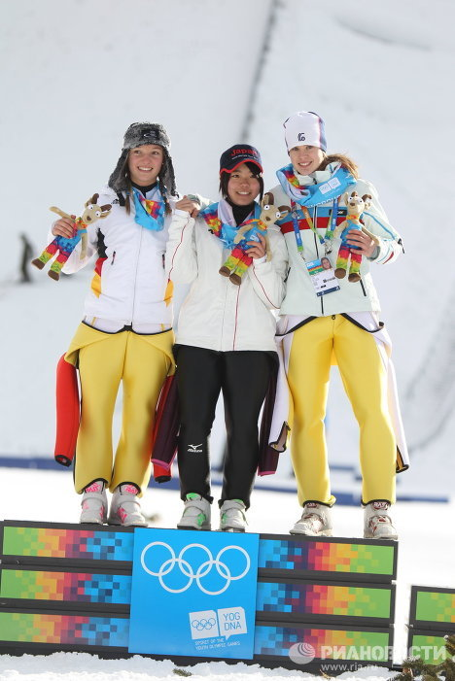
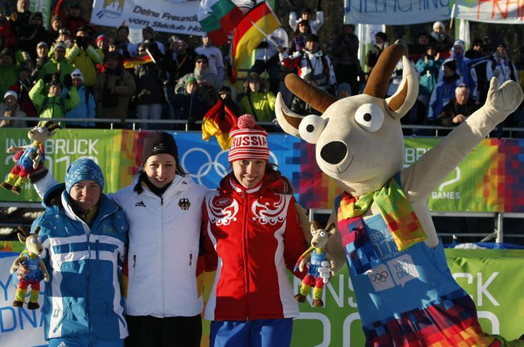
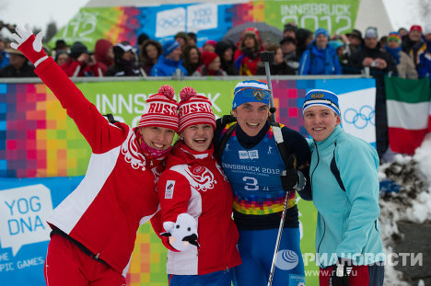
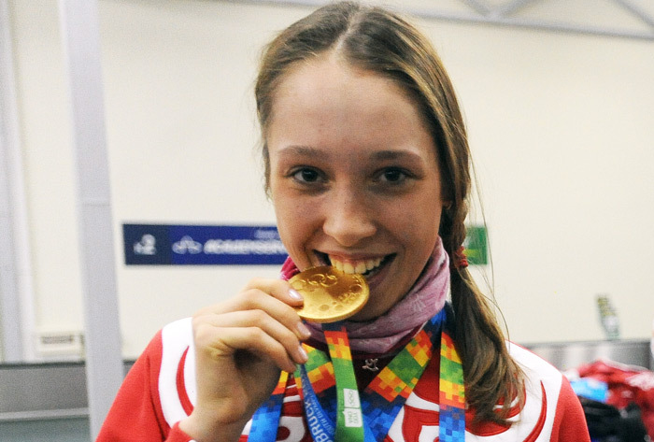

Slide 9
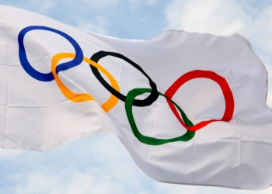
В августе 2010 года в Сингапуре прошли первые летние юношеские Олимпийские игры, в которых российская сборная заняла второе место, выиграв 43 медали, в то время как победители – сборная Китая - завоевали 51 медаль.

Slide 10
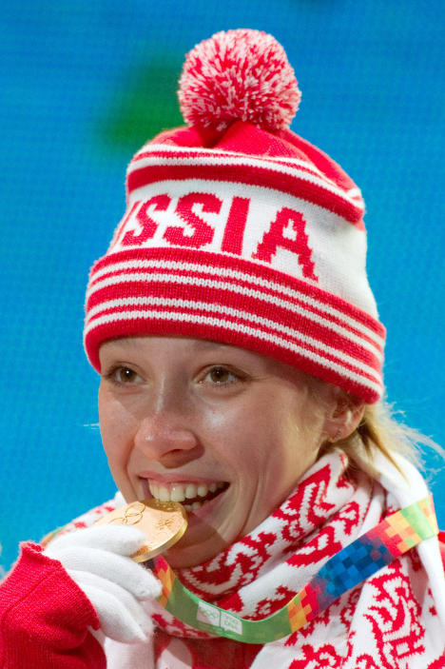
После открытия Олимпиады российские хоккеисты сразились с командой Канады, обыграв ее со счетом 4:3. Заброшенными шайбами отметились Александр Протапович, Егор Цветков, Максим Лазарев и Даниил Вовченко. Голкипер Сергей Коробов отразил 20 бросков и стал одним из самых ярких игроков встречи. Первое золото в "копилку" российской сборной принесла биатлонистка Ульяна Кайшева, которой не было равных в гонке на 7,5 км. Спортсменка финишировала со временем 26 мин. 1,3 сек., обогнав немку Франциску Пройс на 28 сек. и представительницу Казахстана Галину Вишневскую на 1 мин. 43 сек. Вторую золотую медаль завоевала лыжница Анастасия Седова в индивидуальной гонке на 5 км классическим стилем – она пересекла финишную черту уже через 14 мин. 18 сек. Второй пришла словенка Анамарья Лампик, отставшая от Седовой на 19,7 сек. Третье место досталось Лее Энфальт (+57,8 сек.), которая также выступает за сборную Словении.

Slide 11
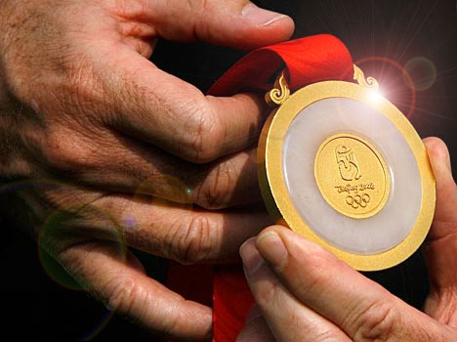
Третью золотую медаль 17 января выиграл лыжник Александр Селянинов, сумевший преодолеть 10 км за 29 мин. 28,8 сек. "Серебро" ушло японцу Кентаро Исикава, проигравшему россиянину 11,4 сек., "бронза" досталась казахстанцу Сергею Малышеву, который пришел через 28 сек. после победителя. 18 января "золото" выиграли российские лыжники Андрей Селянинов и Анастасия Садова. Отличились фигуристы Анна Яновская и Сергей Мозгов, которые выступают в паре, и одиночница Елизавета Тухтамышева. Второе место в одиночной программе досталось россиянке Аделине Сотниковой, которая уступила Тухтамышевой 7 баллов. Третьей стала китаянка Ли Цицзюнь. Таким образом, сборная России вышла в лидеры общекомандного зачета по количеству выигранных медалей – пять золотых, две серебряные и четыре бронзовых. Второе место занимает сборная Китая, у которой пять золотых, и по две серебряных и бронзовых медалей. и бронзовых медалей. Третье место у сборной Австрии с четырьмя золотыми и двумя бронзовыми медалями.

Slide 12
Где состоялись первые молодежные Зимние Олимпийские Игры?
в австрийском городе Инсбрук в январе 2012года.

Slide 13
Каков возраст участников молодежных Зимних Олимпийских Игр?
14 - 18 лет

Slide 14
Программа І юношеских Олимпийских игр?
Классические зимние виды спорта и три новых направления –
Прыжки с трамплина среди женщин,
Выполнение трюков на лыжах,
Акробатические прыжки на трамплинах, пирамидах.

Slide 15
Когда, где состоялись І летние юношеские Олимпийские Игры?
В августе 2010 года в Сингапуре прошли первые летние юношеские Олимпийские игры

Slide 16
Спасибо всем!

